Slide 1
測量距離

Slide 2
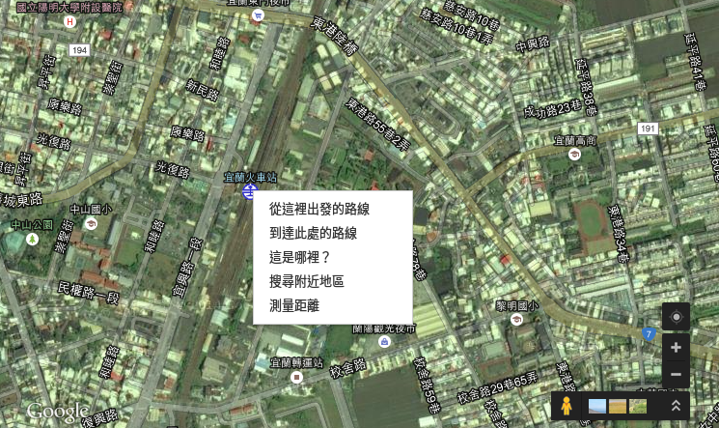

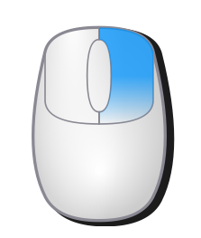
在起點點選右鍵後選擇「測量距離」

Slide 3
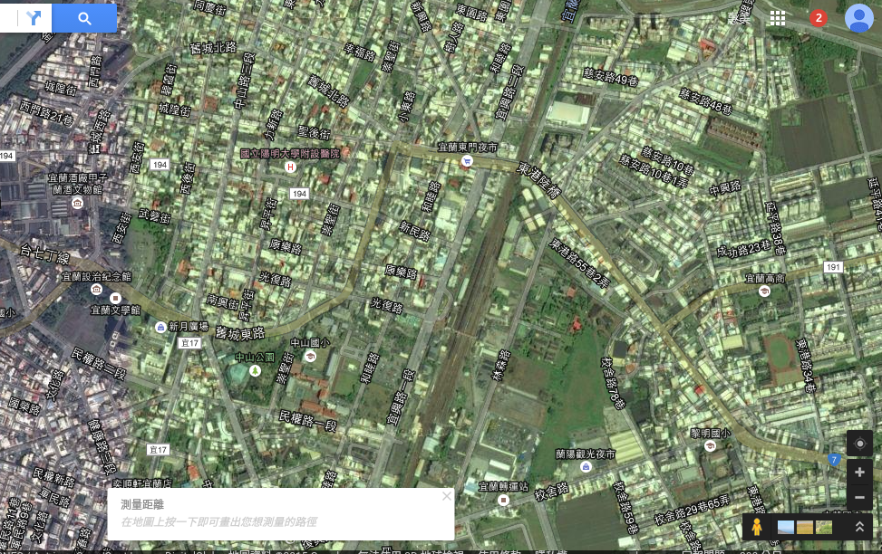

再點選其它測量地點

Slide 4
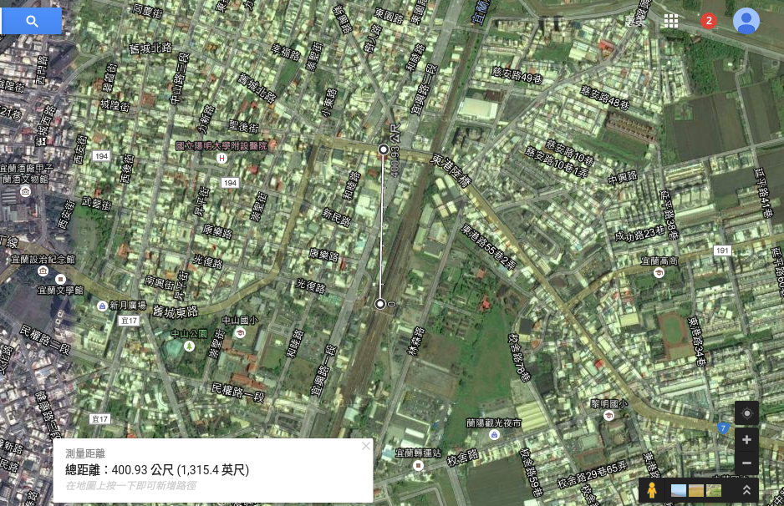

距離會顯示在下方

